Slide 1


島根県の官民データ活用推進計画
- 総務省 オープンデータリーダ育成研修@島根県 -
平成３０年１２月２６日（水）
島根県 地域振興部 情報政策課
本書は、クリエイティブ・コモンズ 表示4.0 国際 (CC BY 4.0) にしたがって利用いただけます。
(http://creativecommons.org/licenses/by/4.0/legalcode.ja)

Slide 2
本日お話しすること
島根県の官民データ活用推進計画
  計画の概要
  県の策定方針
島根県のオープンデータの取組み
  現況と今後の方針
  県オープンデータカタログサイトの利用について

Slide 3
島根県の官民データ活用推進計画

Slide 4
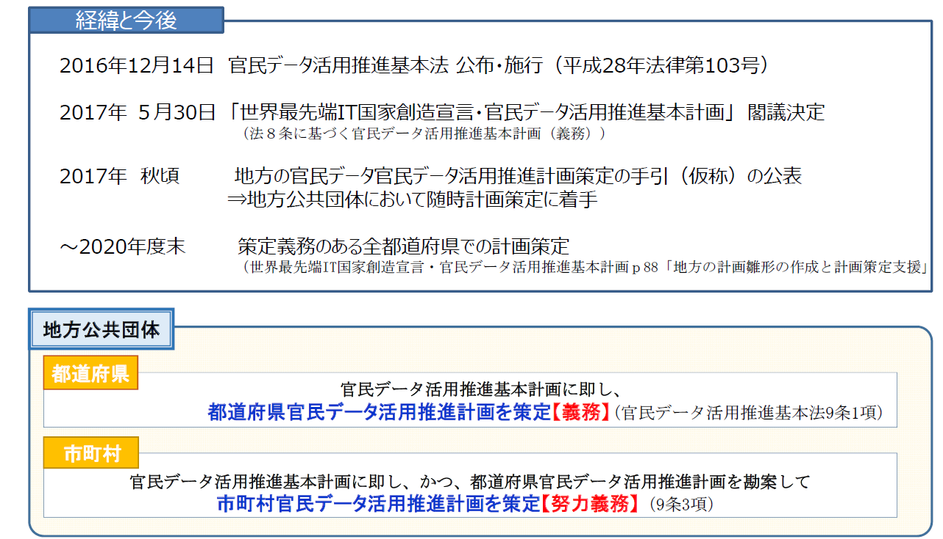
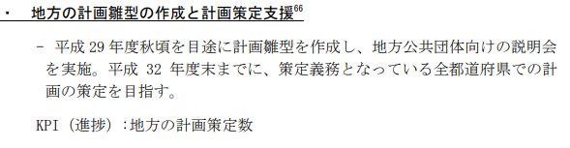
官民データ活用推進計画策定の必要性
県は2020年度末までに計画の策定が義務付け、市町村は努力義務
国は、計画の策定手引き（ひな型）を公表（2017.10）
地方公共団体の官民データ活用推進計画について
（出典）内閣官房IT総合戦略室の資料および国計画：世界最先端ＩＴ国家創造宣言・官民データ活用推進基本計画を抜粋

Slide 5
計画の目的
「事務負担の軽減」、「地域課題の解決」、
「住民及び事業者の利便性向上」等に寄与すること
EBPMによる効果、効率的な行政の推進や
県民がIT利活用やデータ利活用を意識せずその
便益を享受し、真に豊かさを実感できる社会の実現
※EBPM・・・統計や業務データなどの客観的な証拠に基づき、政策や施策の
企画及び立案が行われること
（出典）「都道府県官民データ活用推進計画策定の手引（平成30年8月）」（P.4）を基に作成

Slide 6
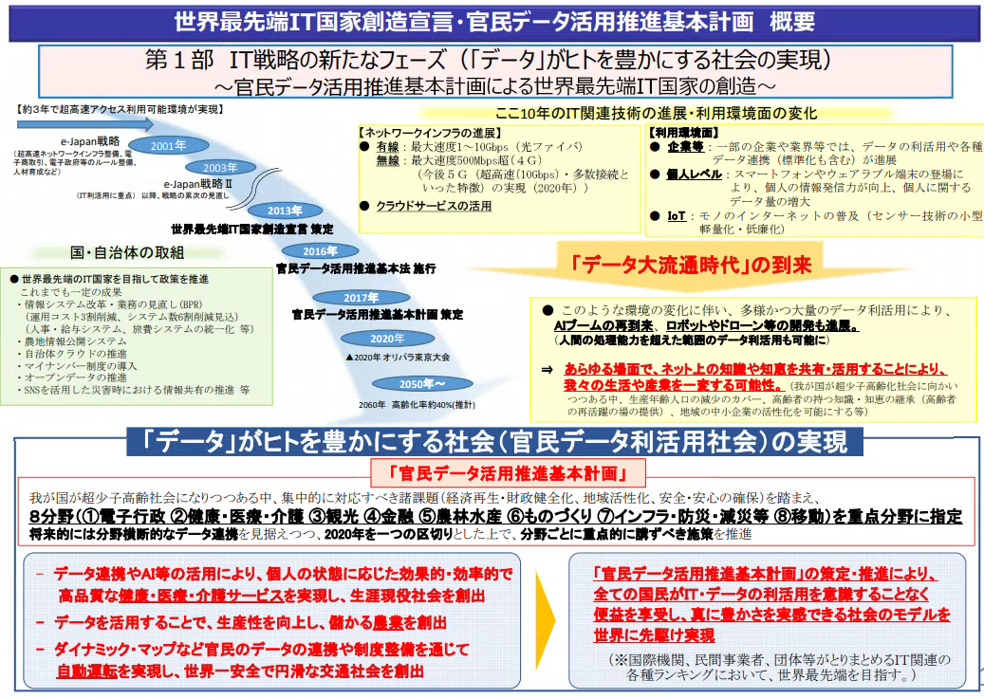
データがヒトを豊かにする社会の実現に向けた“重点８分野”
（出典）内閣官房IT総合戦略室の資料を抜粋

Slide 7
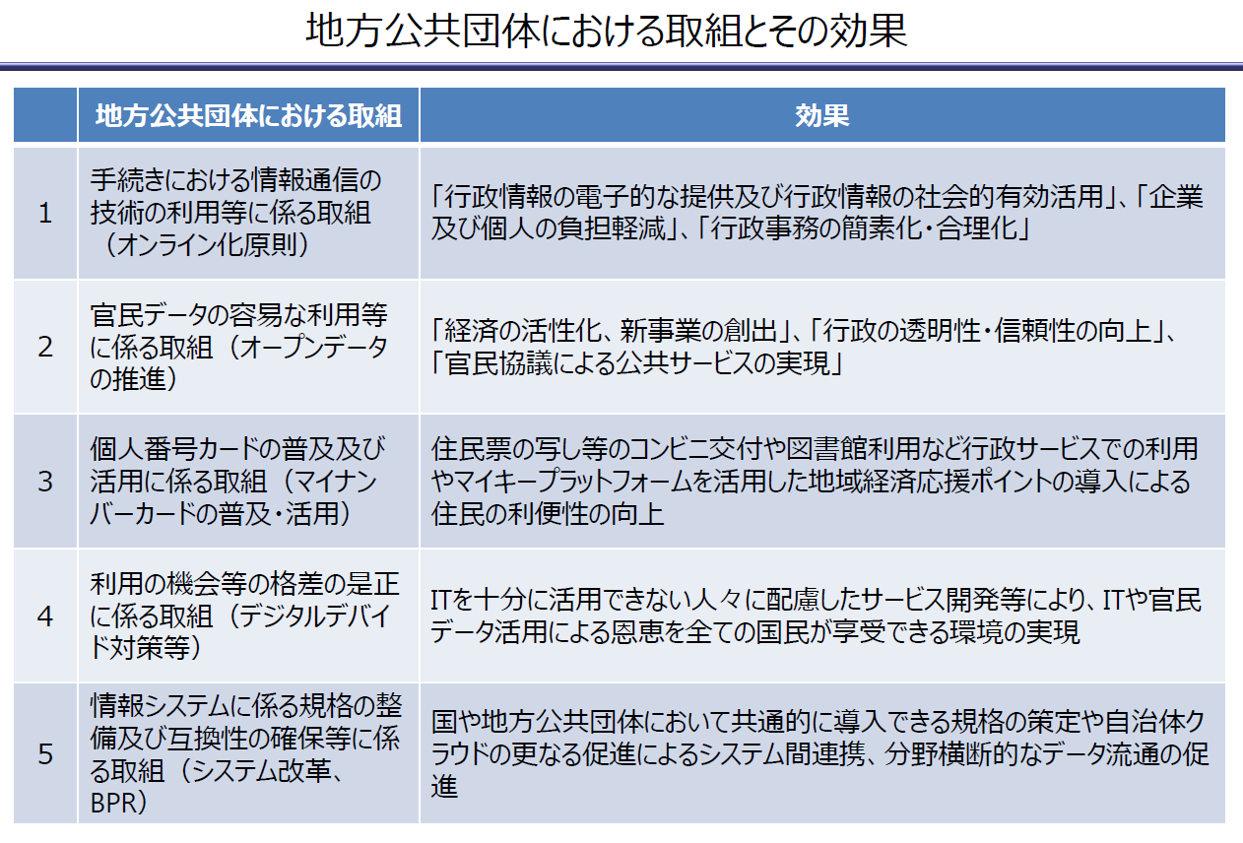
基本的な方針に係る５つの柱
（出典）内閣官房IT総合戦略室の資料を抜粋

Slide 8
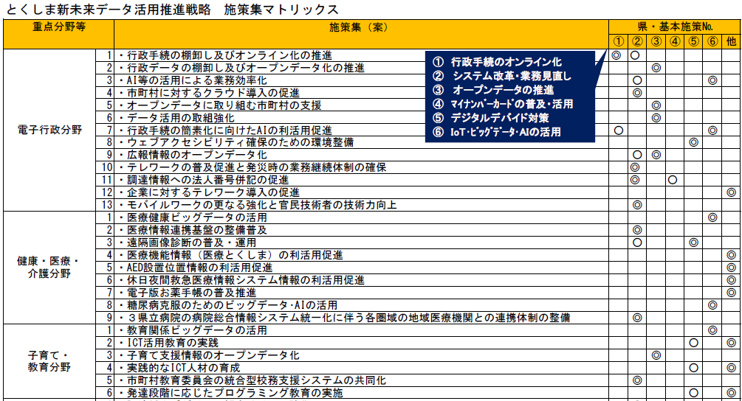
策定作業のイメージ
（出典）「とくしま新未来データ活用推進戦略（平成30年3月徳島県）」を抜粋

Slide 9
スモールスタートも許容
地方の特性や実情に合わせて、本手引で紹介した施策から必要に応じ任意に選定して取り組んでいただくこと（スモールスタート）、その取組を基に施策の深掘りや横展開を行っていただくことを期待
（出典）「都道府県官民データ活用推進計画策定の手引（平成30年8月）」（P.2）を抜粋

Slide 10
島根県のICT関連計画
県民向け
  「島根県地域情報化戦略（改訂版）（H29.3）」
  ※ ビジョンに近い内容、16の取組み方針、5年計画
県庁内部
  「島根県行政情報化推進指針（改訂版）（H29.4）」
  ※ 戦略より具体的な内容、14の取組みを掲げる、5年計画

Slide 11
県の計画策定方針
既存計画と整合を図りつつ、分野を絞った内容での策定を予定
2019年度中の策定を目指す
ロードマップ（イメージ）
 | 2019年度 | 既存計画の 改訂時期
官民データ活用 推進計画
地域情報化戦略 （県民向け）
行政情報化指針 （庁内）
・・・
策定
再編成
計画期間
個別の
施策選定
特に解決すべき
県の課題を踏まえ
８分野５本柱のうち注力分野を絞込み
計画期間
計画期間

Slide 12
島根県のオープンデータの取組み

Slide 13
島根県の取組み現況と今後の方針
各方面へ地道な営業活動中、今後も継続・強化
市町村の取組み支援に注力
島根県のオープンデータの主な取組み
推進先 | 課題 | 取組み状況・今後の方針
県庁内 | データ数が拡大しない 職員理解が進まない | 部局主管課向けに簡易セミナー 全庁研修を活用した周知 H31は、庁内ワークショップ等によるデータ掘り起しに着手
民間・ 研究機関等 | 認知不足 ニーズの把握 ブリゲードとの連携 | 研究機関等との意見交換 ITエンジニア向けにPR H31も取組みを継続、強化
市町村 | 取組みの着手の支援 （取組は２／１９） | 未着手の全団体を訪問 課題抽出→サイトの改修 研修（10/10、12/26、1/24） H31は、サイトを徹底活用
（注）ブリゲードとは、Code for Japanが提供する連携プログラムに参加している各地のコミュニティのこと。島根県では、Code for Shimaneが参加。

Slide 14
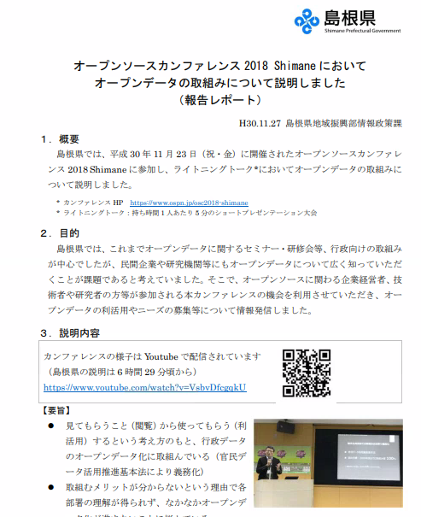
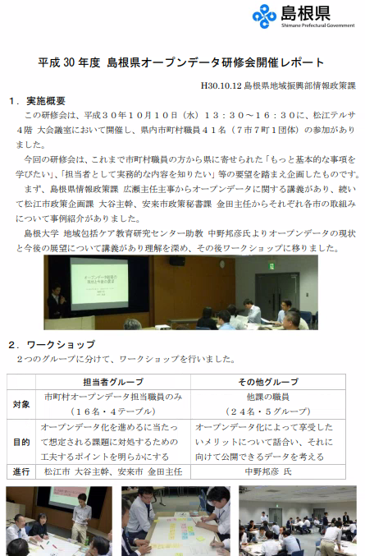
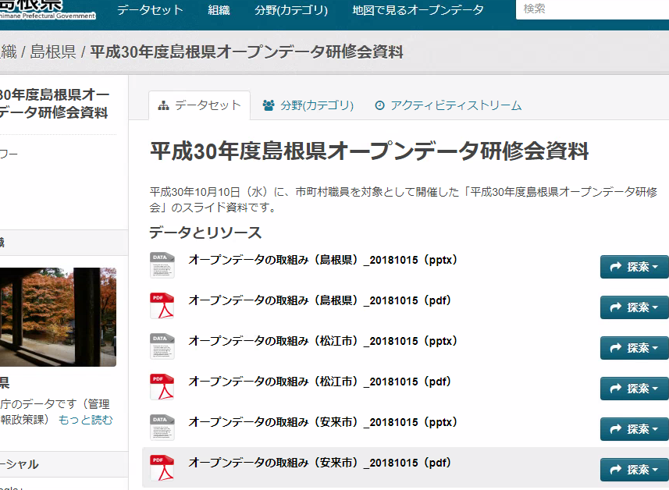
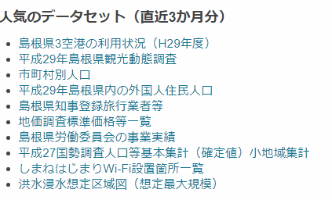
https://shimane-opendata.jp/
（出典）島根県オープンデータカタログサイト、島根県情報政策課HPより抜粋（H30.12.16時点）

Slide 15
県オープンデータカタログサイトの
利用について

Slide 16
取組み着手のボトルネックとは
カタログサイトを自前で開発するのは困難
  → 県のカタログサイトを利用
データのフォーマットの統一が必要
  → 国の推奨データセットを活用
ただしデータ形式等については市町村側の裁量も残して欲しい
  → データ項目は“推奨”として運用
（出典）島根県情報政策課による県内市町村担当者への聞き取りによる（平成30年4～5月に実施）

Slide 17
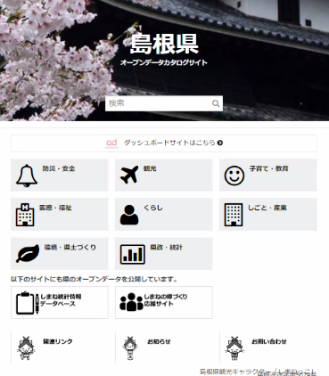

県カタログサイトの概略
ソフトウェアはCKAN（本研修で操作も実習）
１団体１アカウント（組織）を発行
LGWAN接続系端末からオープンデータ担当者がブラウザを通じて登録
サイトの閲覧やデータのダウンロードはインターネットから
県カタログサイトのシステム概況（改修中）
LGWAN接続系
《内部公開側システム》
《インターネット側公開サーバ》
市町村オープンデータ担当者が
LGWAN接続系端末から
ブラウザを通じて登録
閲覧
ダウンロード
データ登録
アプリケーション
CKAN
原課からデータ収集
データ作成 等
https://●●●
（構築中）
https://shimane-opendata.jp/
県を含め２０団体分の
ユーザアカウントを発行
・・・
紐づけ
（注）市町村によってはネットワーク構成が異なります

Slide 18
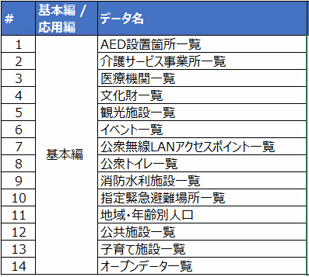
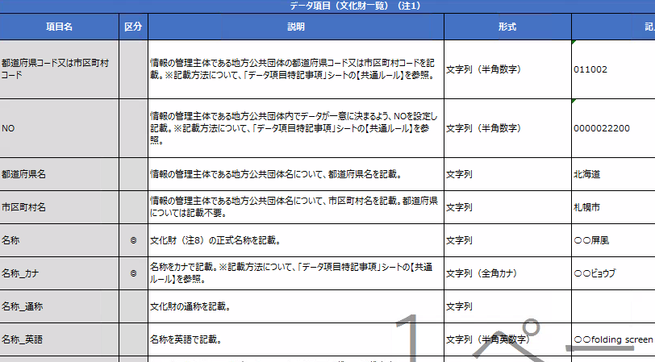
各団体がサイトに登録するデータについて
登録データは自由
  本日の研修を参考に市町村で選定（外部照会が多いデータ等）
全県統一的なデータの公開にも取組み
  国の推奨データセットを活用（アンケート結果を踏まえ選定）
  あわせて県独自のデータセットも検討（他事例を参考に、市町村との意見交換等により選定）
政府の推奨データセット
（出典）「推奨データセット データ項目定義書（ベータ版 第0.2版 2018/12/3）」（内閣官房IT総合戦略室）を基に作成

Slide 19
県カタログサイト利用に当たって
スケジュール（予定）
利用料について
  2019年度は不要。
  2020年度以降については追って検討。
年度 | 時期 | 内容
2018 | 3月中旬 | サイトの改修作業が完了（県でアカウントを発行）
 | 3月中旬 ～4月下旬 | 利用申込みを開始 ※合わせて統一的に登録するデータについて依頼
2019
 | 夏頃 | サイトの機能強化（サーバの容量拡大）

Slide 20
まとめ
島根県の官民データ活用推進計画
  → 注力分野を絞り込み2019年度中策定目指す
島根県のオープンデータの取組み
  → 県として市町村の取組みを積極支援
続いて・・・
→ オープンデータ公開に向けて取り組む２市町より
現状と今後の方針についてご説明いただきます

